Slide 1


















Reading 1

Slide 2




Today’s goal
We will be able to
Read aloud today’s reading text
Translate English sentences into Korean
Answer RC questions.

Slide 3

Classes around the world
Students around the world / are introducing /
their classes / on the Internet.
전세계의 학생들이 / 소개하고 있다 /
그들의 수업을 / 인터넷에서

Slide 4
Classes around the world
Let’s watch / and / find out / about their classes!
→ 보자 / 그리고 / 알아보자 / 그들의 수업에 대해서!
Let’s 동사원형
= ~하자!

Slide 5
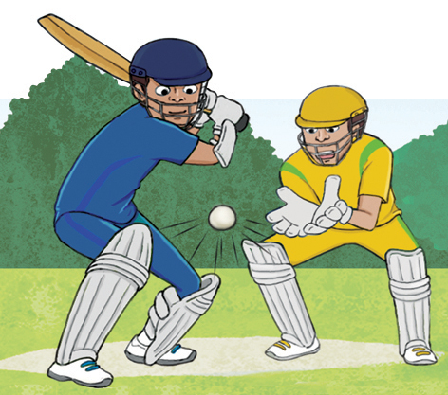
Sai, India

Slide 6
Classes around the world
Hi, I’m Sai in India.
안녕, 나는 인도에 사는 Sai야.
This is my PE class.
→ 이것은 나의 체육 수업이야.
PE = Physical Education

Slide 7
Classes around the world
We’re playing cricket now.
우리는 지금 크리켓을 하는 중이야.
Cricket is very popular / in India.
→ 크리켓은 매우 인기있어 / 인도에서

Slide 8
Classes around the world
현재진행형: be동사 + v-ing
My team is losing.
우리 팀이 지고 있어.
Where’s Jasper? → Jasper은 어디 있지?
He’s over there. → 그는 저기 있어.

Slide 9
Classes around the world
He’s the next batsman.
그는 다음 타자야.
Go, Jasper!
→ Jasper야 힘내!!

Slide 10
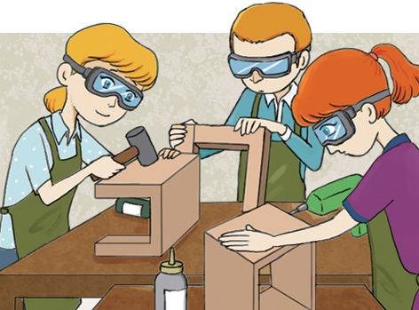
Anikka, Finland

Slide 11
Classes around the world
Hi! I’m Anikka in Finland.
안녕! 나는 핀란드의 Anikka야.
I’m in Woodshop class.
→ 나는 목공 수업 중이야.

Slide 12
Classes around the world
We’re making tables now.
우리는 지금 테이블을 만드는 중이야.
Is the class safe? Yes, it is.
→ 이 수업이 안전하냐구? 응, 그래.

Slide 13
Classes around the world
Safety comes first,
/ so we’re all wearing goggles.
안전이 최우선이야 /
그래서 우리는 모두 고글을 쓰고 있어.

Slide 14
물레방아 퀴즈!
오늘 공부한 본문 내용을 확인할 수 있는 문제를 출제하세요!

